Slide 1


Slide 2
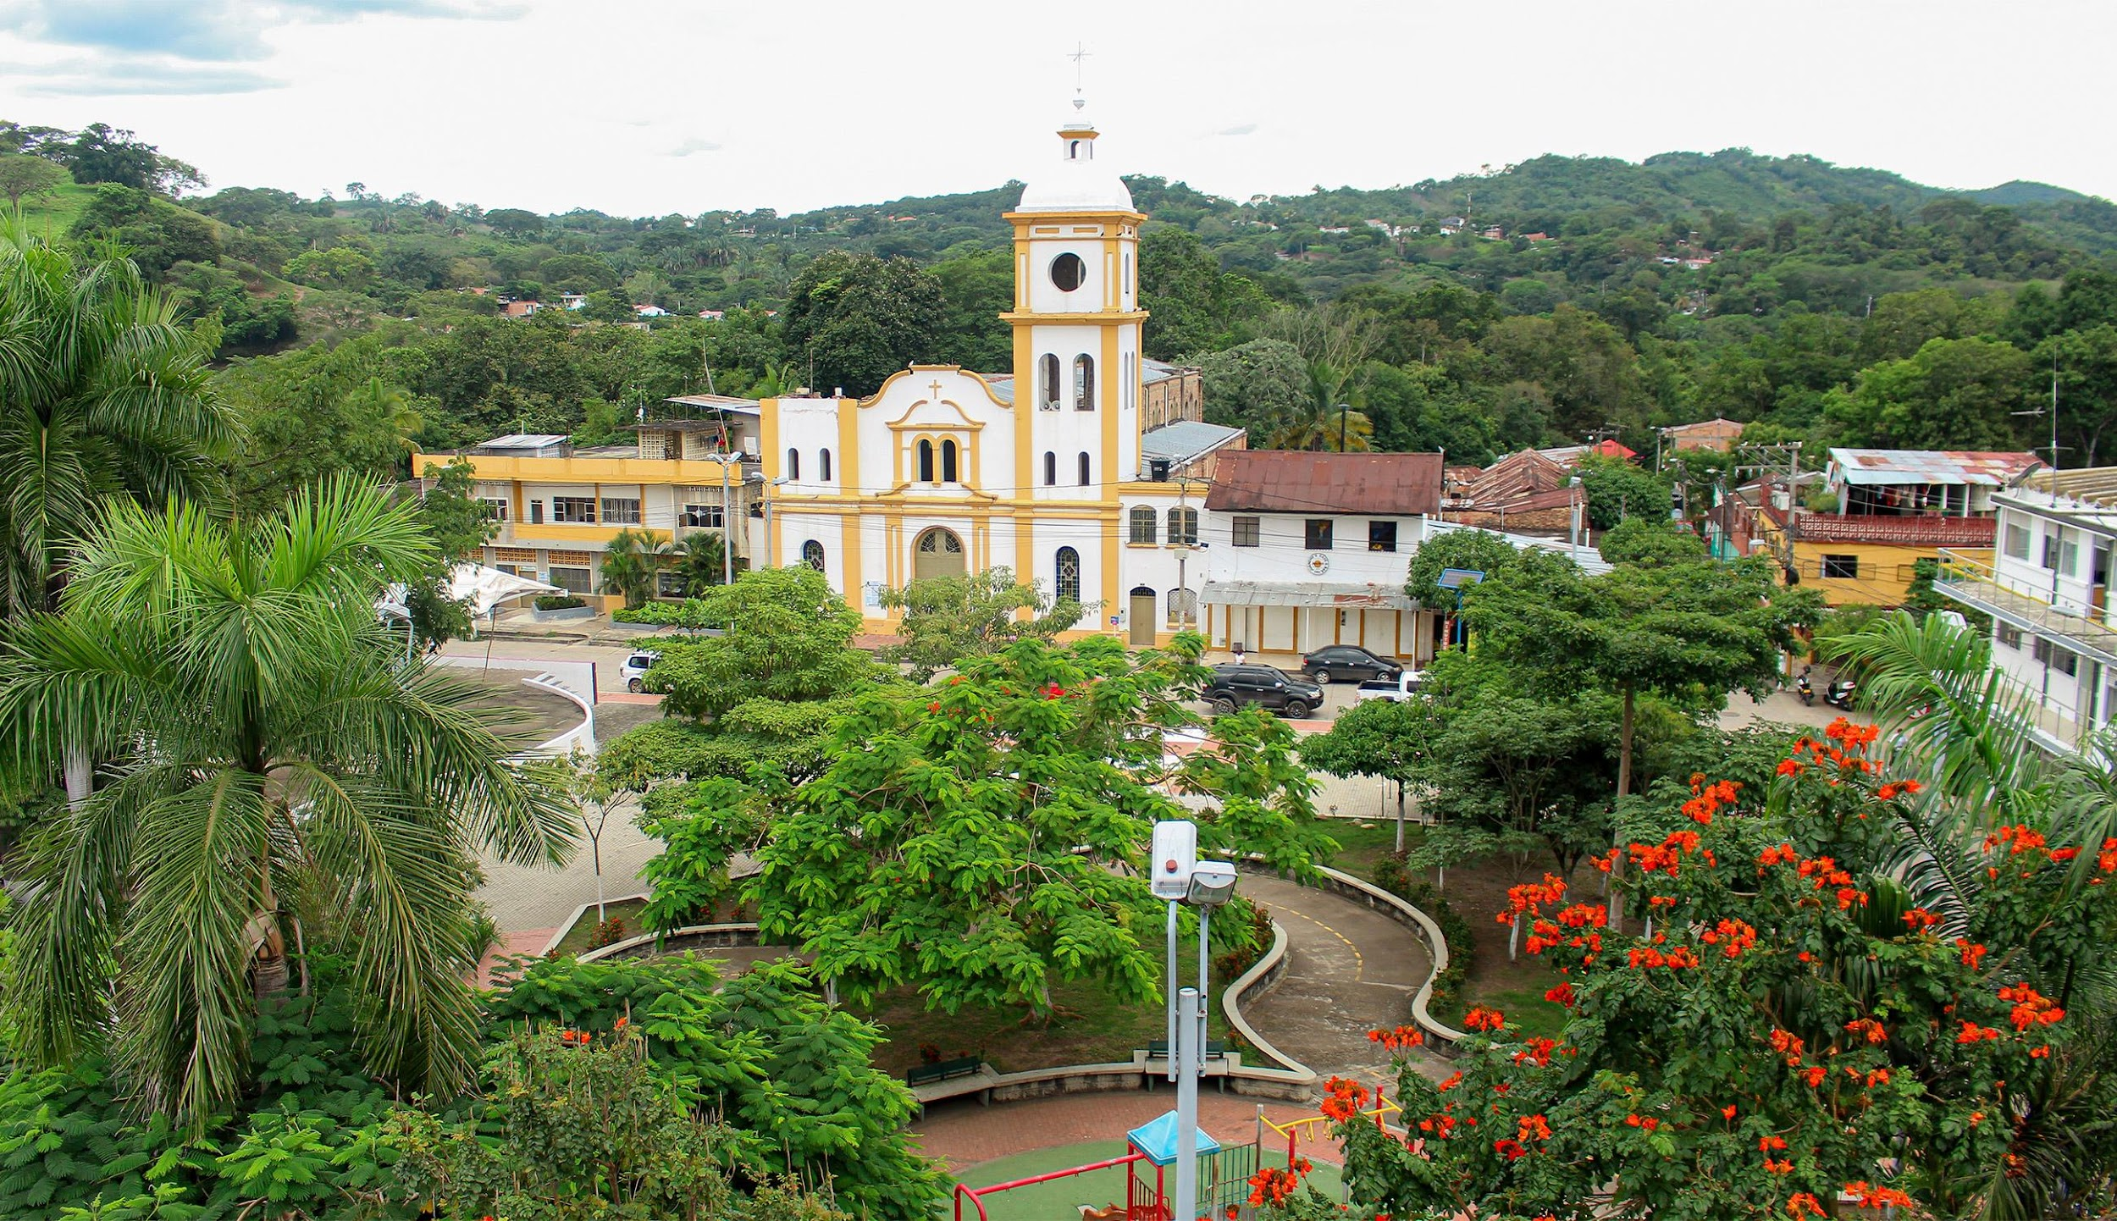
PARQUE PRINCIPAL
El parque principal del municipio de Viotá fue restaurado en el año 2016. Este es un espacio destinado al ocio y la recreación de propios y visitantes. En él se pude encontrar; diferentes espacios en los que se pueden realizar diferentes actividades.
El parque cuenta con árboles sembrados recientemente con características correspondientes a ecosistemas de bosque húmedo, cuneta con bancas de madera, alumbrado público y una tarima para diferentes usos. En su remodelación se implementaron las aceras de este con cemento.

Slide 3
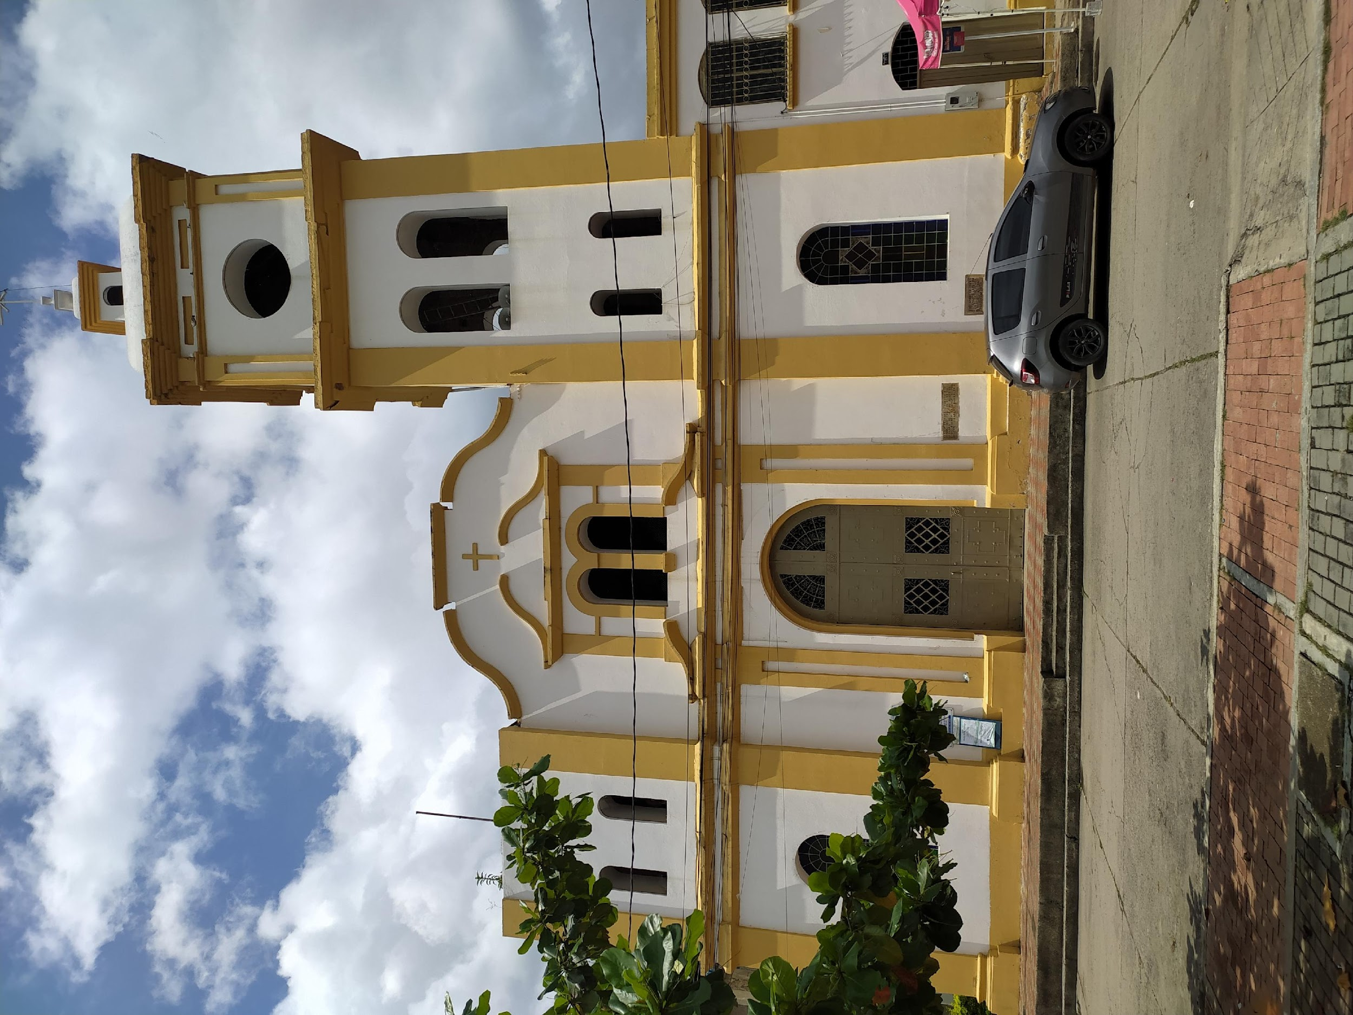

IGLESIA INMACULADA CONCEPCIÓN DE VIOTÁ
La iglesia fue fundada en el siglo XVIII dentro de la oleada de construcción y renovación de iglesias en el Departamento de Cundinamarca. y fue uno de los ejes articuladores iniciales del municipio y escenario donde se gestaron las primeras relaciones sociales, políticas y económicas en Viotá.
Es una construcción de Color Blanco con acabados amarillos de estilo colonial, cuenta con un campanario, grandes ventanales de Vidrio con imágenes y un gran portón metálico, construida junto al Parque Principal de Viotá.

Slide 4
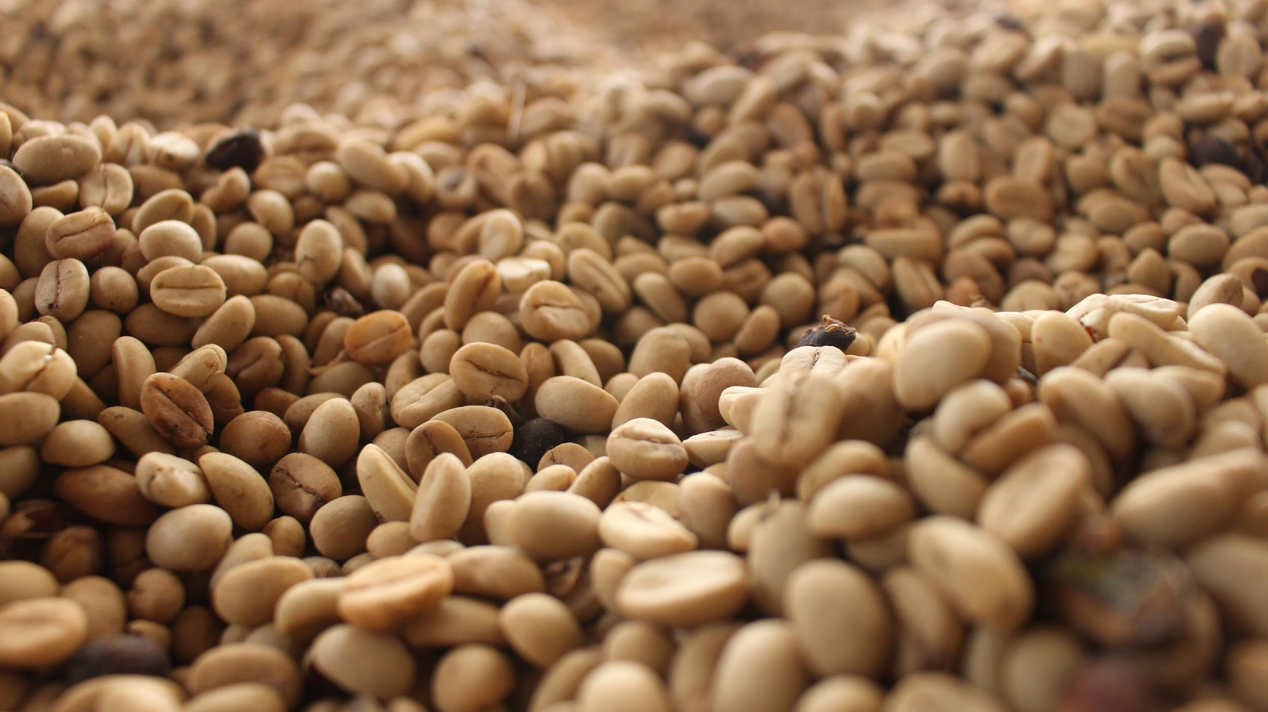
HACIENDAS CAFETERAS

Slide 5
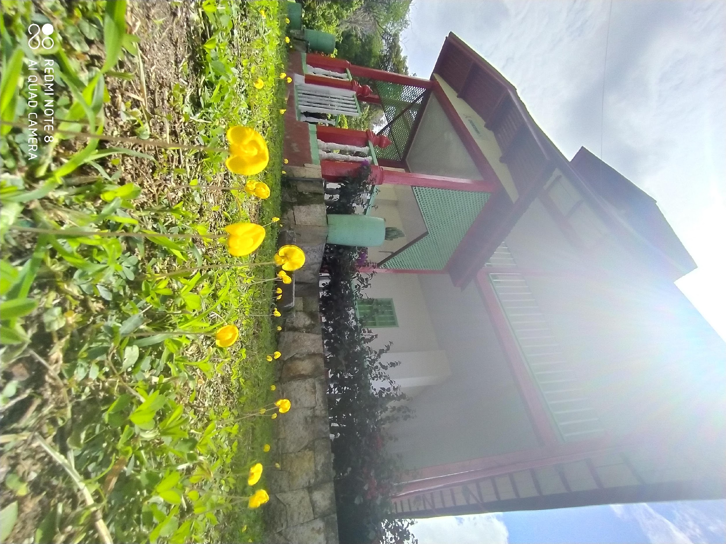

ECOGRANJA HACIENDA ÁTALA
La hacienda Átala pertenecía a la sociedad Sáenz Hermanos, pero para 1898 con la liquidación de esta sociedad, la hacienda quedo en manos de Guillermo Sáenz y su esposa Ana Fetty. Sus terrenos tenían aproximadamente unas 2.900 fanegadas de las cuales 451 fanegadas se destinaron a cultivos de café, 21 fanegadas a los cultivos de caña y 1500 fanegadas a la ganadería.
Actualmente, la hacienda continua con la tradición cafetera, recibe eventualmente retiros religiosos y es propiedad de los padres agustinos desde el año 2016. La Hacienda ofrece recorridos agro turísticos para estudiantes de colegios administrados y relaciona- dos con la comunidad religiosa; tiene un predio de gran extensión que permite hacer excursiones ambientales hasta la falda del escarpe en donde reposan los restos del antiguo beneficiadero de café, el cual en su época fue reconocido como uno de los más grandes de la región.

Slide 6
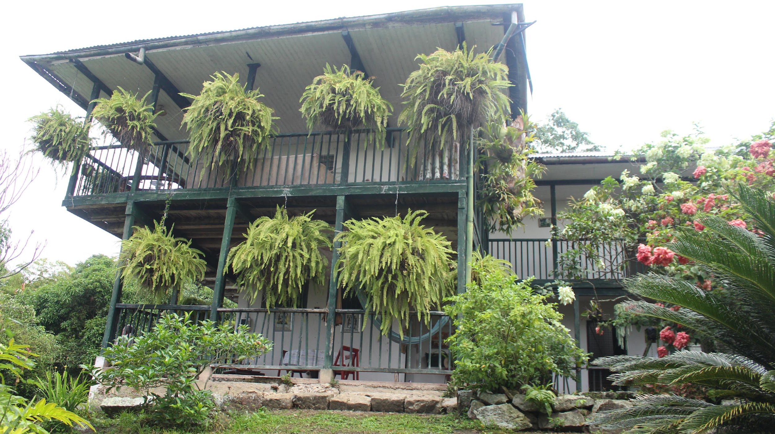
HACIENDA SAN JORGE
La Hacienda San Jorge perteneció en 1927 a la familia Bazurto grandes hacendados de Viotá. Esta hacienda contaba con 185 fanegadas dentro de las cuales 140 estaban cultivadas con café, 35 destinadas a la ganadería y 10 fanegadas para los arrendatarios.
Esta hacienda contaba con un beneficiador de café de 5 pisos, capaz de procesar los granos producidos por más de 140 mil arbustos. La casa es de arquitectura colonial, con fachada de color blanco con puertas, ventanas columnas y barandas de madera en color verde.

Slide 7
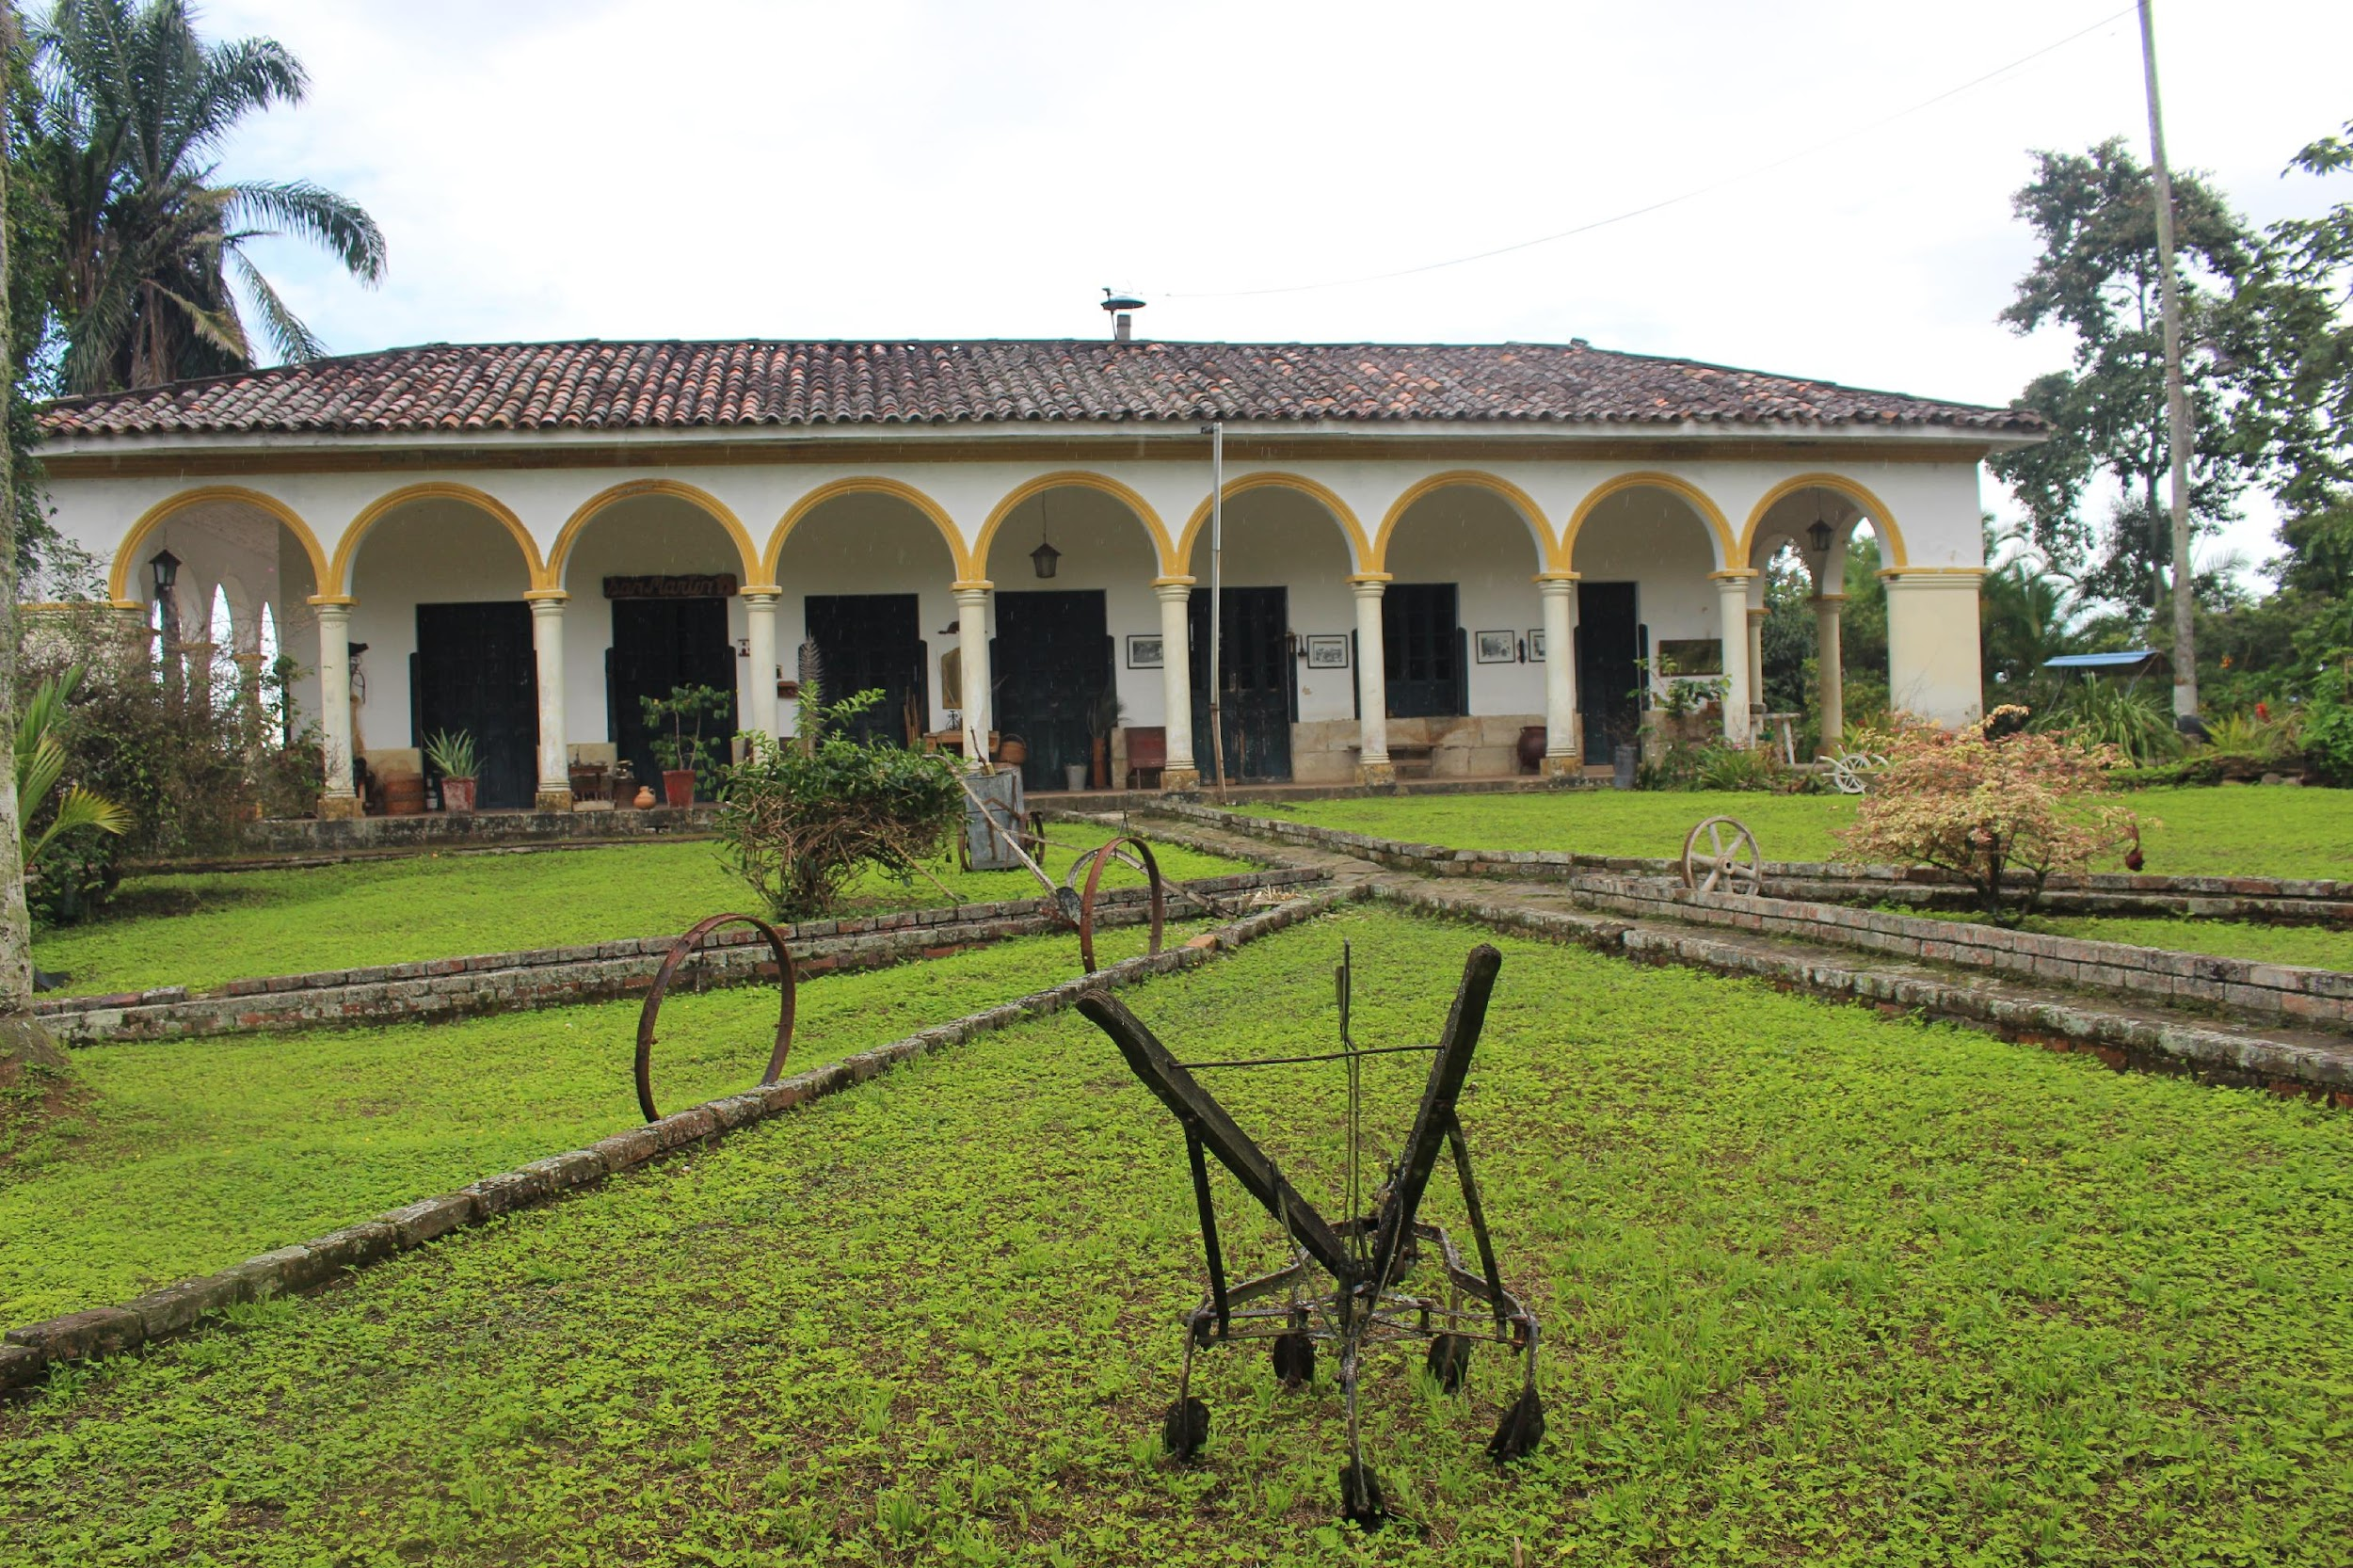
HACIENDA ARABIA
Fundada en 1880 por José Manuel Abondano, estaba conformada por 228 hectáreas de tierra dedicadas a cultivos de caña, café y ganadería. En 1926 era de propiedad de la firma Maguin Lartigan. Es una casa de estilo republicano que aún conserva una fuente en el patio interno, para su construcción cuentan que la mayoría de materiales fueron traídos de Francia y transportados allí por los caminos de herradura a lomo de mula y la mano de obra de muchos hombres. Contaba con 1.500 fanegadas, de las cuales 400 correspondían al cultivo de café, que era exportado a Francia. Durante el conflicto armado está Hacienda fue saqueada y abandonada.
Hasta el año 2003 fue recuperada por la Familia Sierra y la adecuaron para servicio de alojamiento, recorridos con la experiencia del café, cuenta con un museo interno, piscina natural, arte rupestre. Está rodeado por cultivos de café, plátano, cacao y frutales.

Slide 8
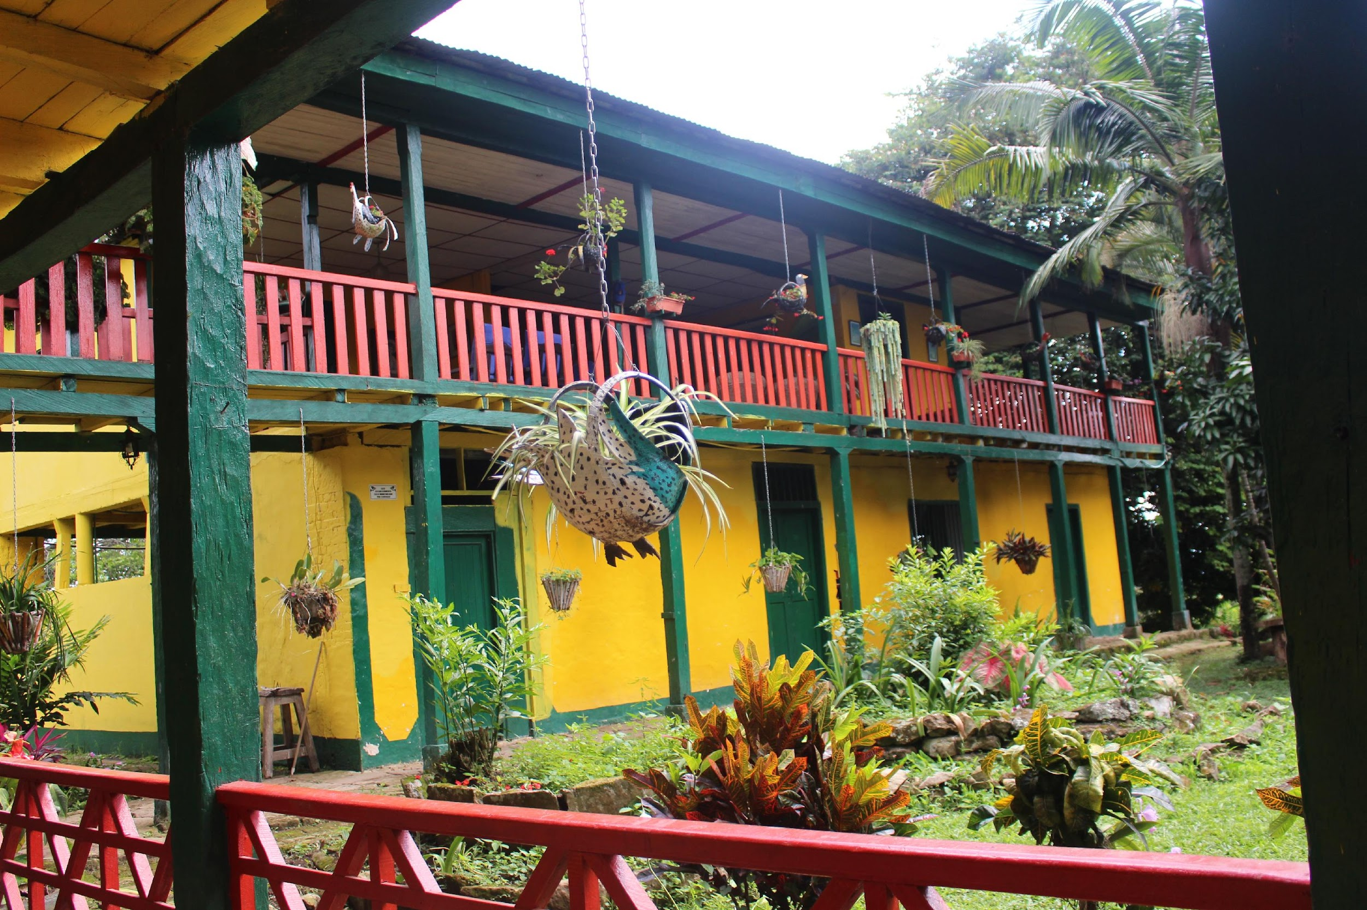
HACIENDA CEYLÁN
La Hacienda Ceylán era una propiedad de la familia De la Torre. En el año de 1870 el señor Eustacio de la Torre compró este predio construyó la casa con materiales como adobe, piedra, teja de zinc y madera. Para el año de 1879 importó la maquinaria para la producción del café, con la que la Hacienda para los años de 1890 y 1899 se convirtió en la más tecnificada y productiva del país. El café ya salía trillado, seleccionado y empacado en costal de fique. En 1894 a 1897 se convirtió en una sede alterna de la guerrilla, cuando era administrada por el señor Rafael Uribe Uribe. Para el año de 1897 se firmó un contrato entre Rafael Uribe Uribe y la casa comercial inglesa Arbuthnot Lathan and Co of London, en donde se estableció una sociedad para la producción, transformación y exportación de café.
La Hacienda Ceylan actualmente se dedica al turismo contando con un variado portafolio de servicios, está rodeado de cultivos de cítricos, cuenta con un beneficiadero y laboratorio de café y una capilla. Actualmente la casa conserva una arquitectura colonial con paredes de color amarillo, sus columnas son de madera y están pintadas con color verde junto con sus puertas y ventanas y además tiene unas barandas de color rojo también hechas en madera.

Slide 9
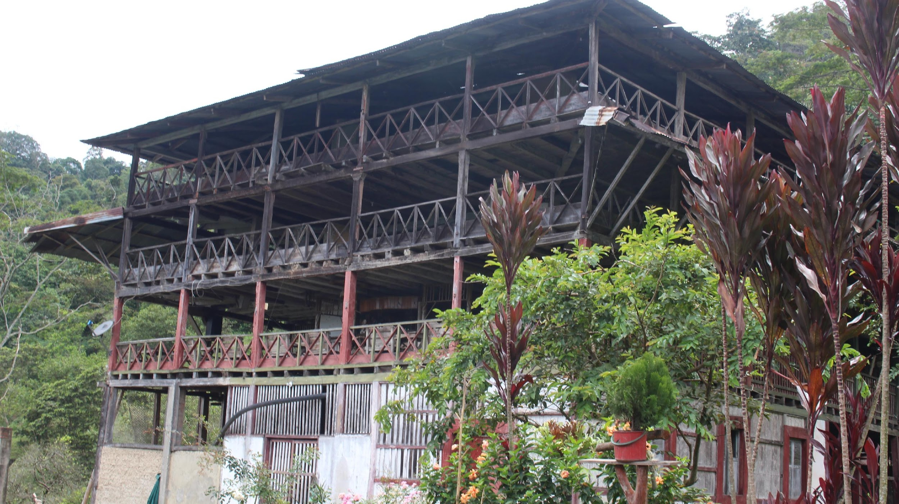

HACIENDA CALIFORNIA
Fue fundada por el Banco de la Republica. Siendo una de las primeras haciendas beneficiadas del café, en donde se convirtió en una ciudadela hasta el punto de tener su propia ficha moneda. Describen que en periodo de cosecha y en horas de la tarde, cuando cada cogedor de café entregaba el grano recolectado, el administrador de la hacienda les daba una moneda de latón, la cual en una cara tenía el número de cuartillas recolectadas y por la otra el nombre de la Hacienda California. Afirman que en 1850 el beneficiadero dejó de funcionar por desplazamientos y el conflicto armado.
Está constituida por cinco plantas, en los cuales ofrecía una función distinta para la producción del café, se encuentra la tolva donde se realizaba el cargue y el descargue del grano, que funcionaba a base de agua; continua con la recolección donde se descereza el café; pasando al secado y finalmente la salida del café en donde se regaba y se oreaba, para luego pasar por la trilladora. Ahora la Hacienda tiene su propia marca de café California.

Slide 10
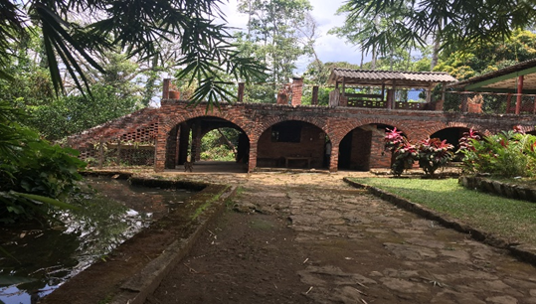
HACIENDA FLORENCIA
En 1869 fue adquirida por el abogado Pedro Alejo Forero, denominada en ese entonces San Miguel de Amanta, propiedad que cedió a sus hijas y en el año de 1914 cambió su nombre por Hacienda Florencia; contaba con 9600 fanegadas distribuidas entre el cultivo de café, caña, terreno para la ganadería, tierra de arrendatarios y bosques naturales. En 1927 la propiedad pasó a manos de Arístides Salgado (nieto), año en que la hacienda alcanzó a tener un millón de arbustos de café.
La casa esta construida sobre una base empedrada y su infraestructura es de arquitectura colonial construida en ladrillo, cuenta con jardines de árboles de tamaño mediano en sus jardines y estanques de agua.

Slide 11
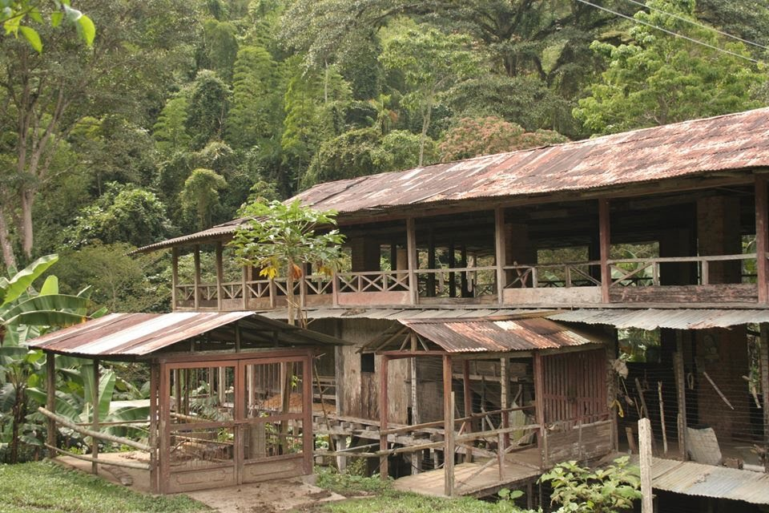
HACIENDA MAGDALENA
El señor Gabriel Ortiz Williamson, heredó en1894 una parte de la gran hacienda Los Olivos, a la que le colocó el nombre de La Magdalena. La hacienda tenía 500 fanegadas en 1930, de las cuales la parte alta se dedicaba a cultivo de café y la parte baja a ganadería de pastoreo; para el año 1936 su administrador era el señor Martín Hidalgo. Fue parcelada en 1954. La casa de habitación, los beneficiaderos y 50 fanegadas aledañas pasaron por compra a Ignacio Martínez, un comerciante que lo días sábados vendía en la hacienda telas, espejos, cigarrillos y otras mercancías a los trabajadores.
La Hacienda cafetera La Magdalena, está construida con muros de adobe color blanco y rojo, con columnas y entramados de madera del mismo color y tiene tejas de zinc, rodeada con árboles típicos de bosque húmedo de gran tamaño. Cuenta con un puente para ingresar a su entrada principal.

Slide 12
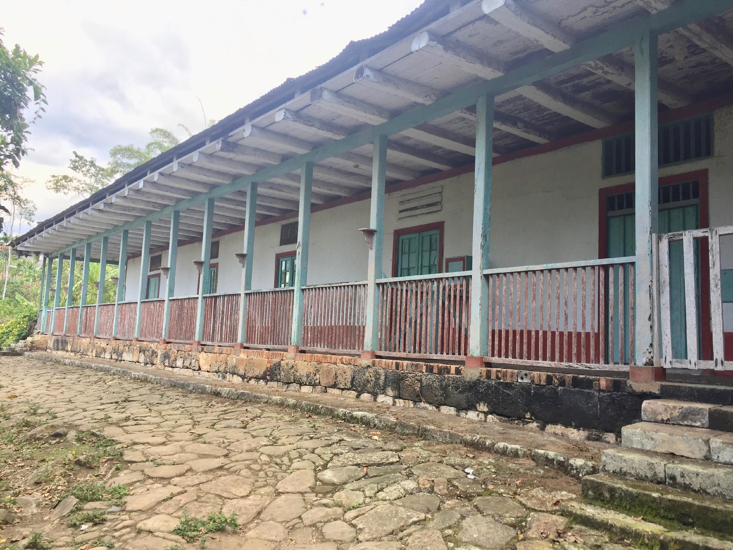
HACIENDA LIBERIA
La Hacienda Liberia pertenecía a Las Familias Sáenz y Bazurto quienes fueron precursores de la cultura cafetera y de la fundación y construcción del Municipio de Viotá. Históricamente esta hacienda también fue importante pues en 1902 en la casona de la hacienda se firmo el "Tratado Liberia" en el cual se acordó el fin de la Guerra de los Mil Días. Un conflicto entre liberales y conservadores en el que se disputaba a muerte el control político del país.
La Hacienda es de arquitectura colonial, construida con fachada de color blanco y rojo, con columnas y portones de color verde claro. La edificación se encuentra construida sobre una zona empedrada.

Slide 13
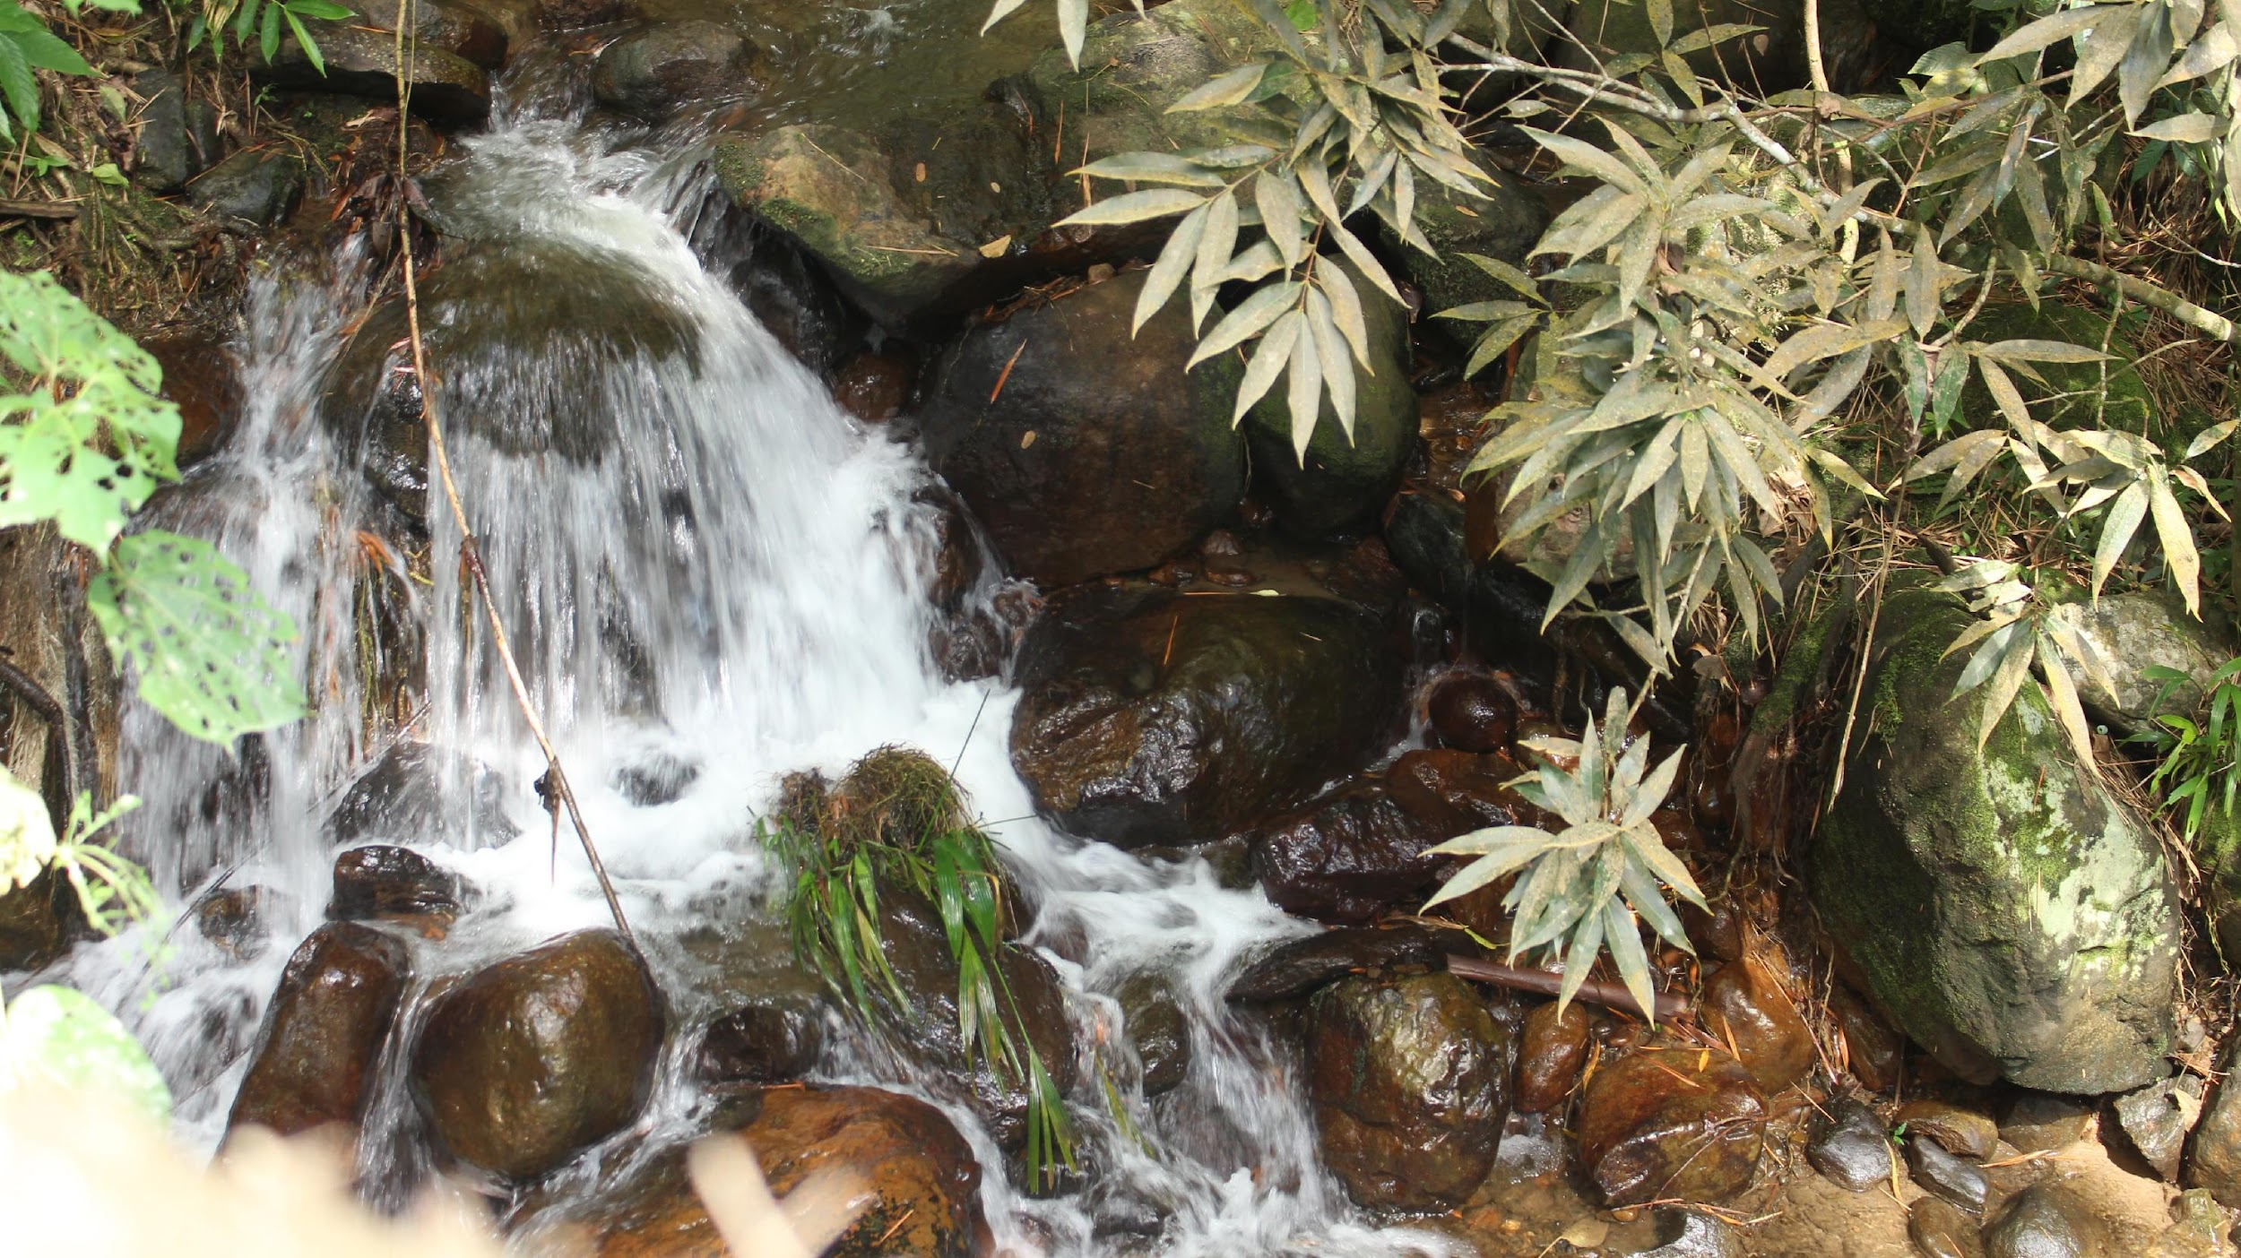
EXPERENCIAS ECOTURISTICAS

Slide 14
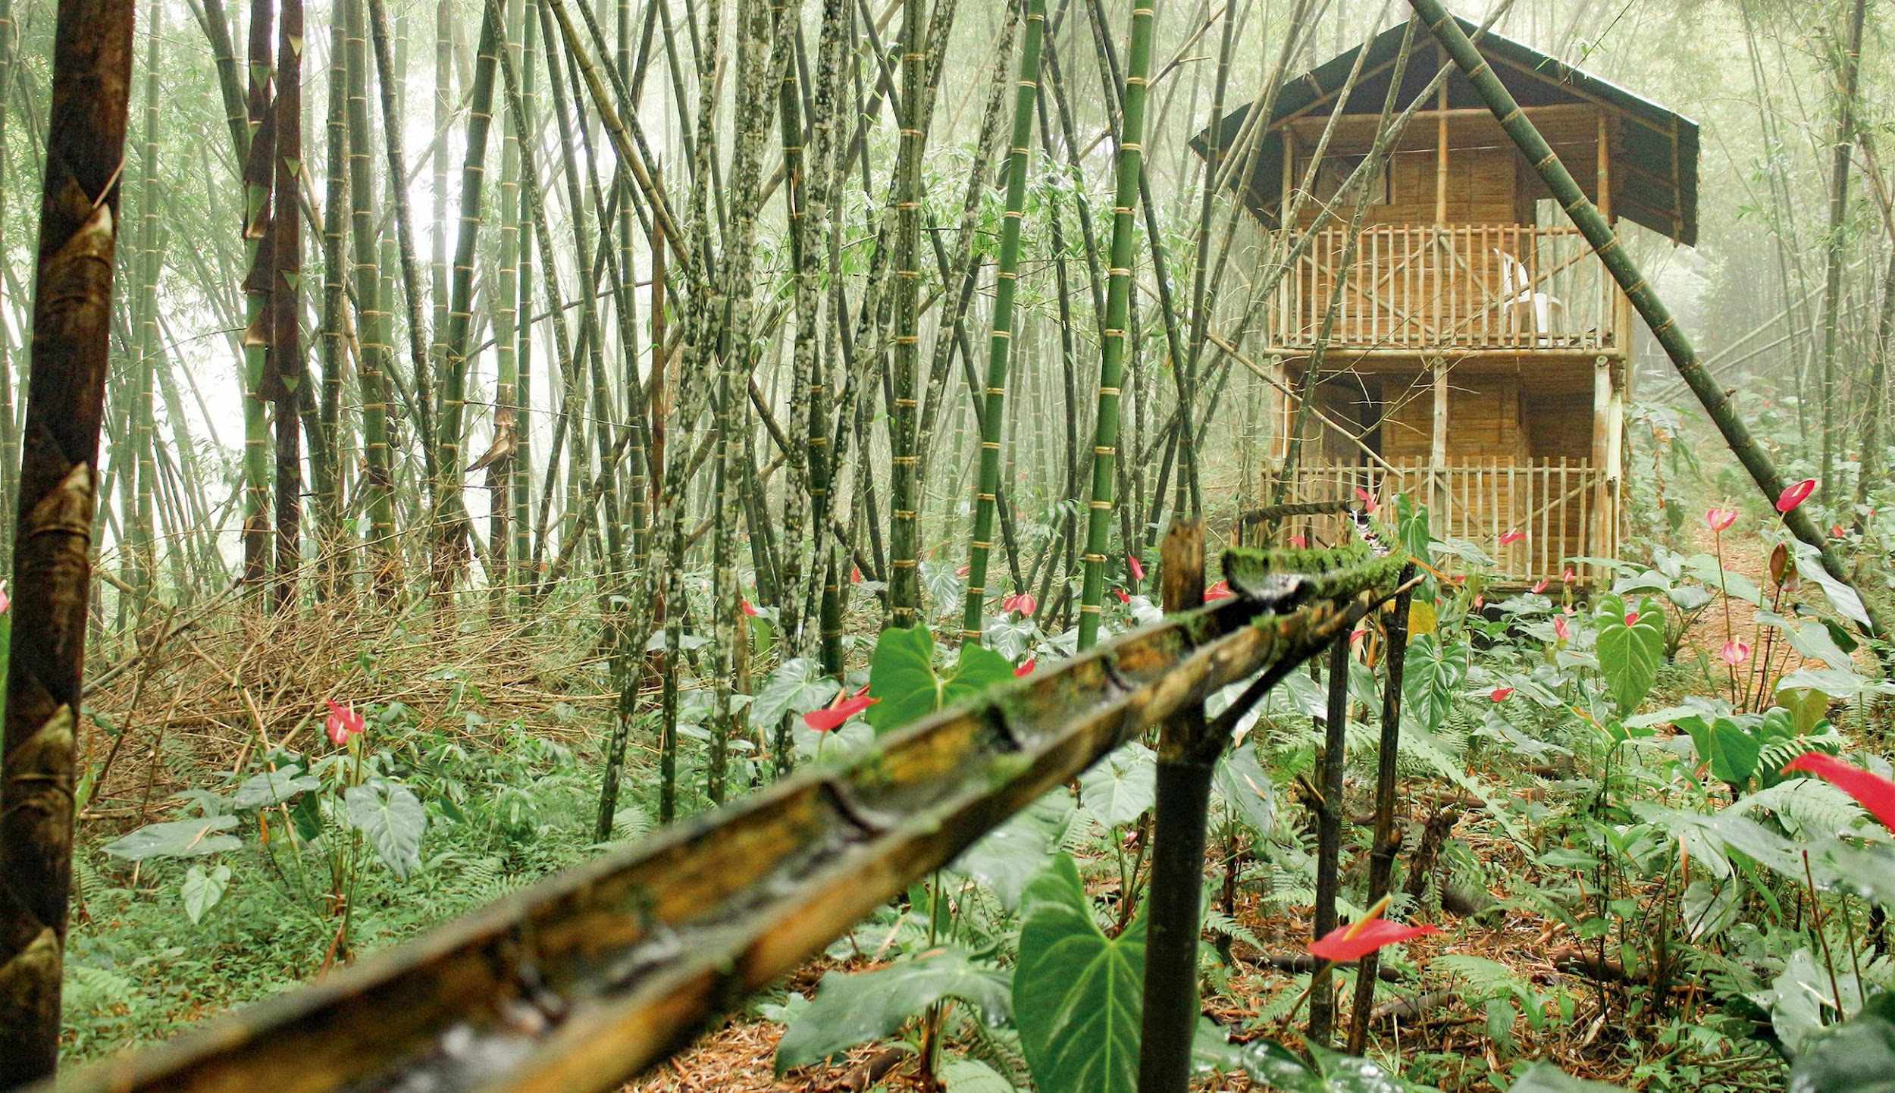
SENDERO AMBIENTAL MOGAMBO
Es un sendero ambiental desarrollado por el dentrologo Luis Enrique Duarte, escritor de la monografía: Viotá, un paraíso en los Andes colombianos. El sendero cuenta con especies de árboles representativos de la región, así como algunas especies foráneas, esculturas representativas de mitos y leyendas de diferentes partes de Colombia y dentro de su guion se ha implementado un capítulo sobre la historia de Viotá.
El sitio ofrece un atractivo natural único y organizado para el visitante, el sendero, las obras escultóricas y el guion completo para las personas interesadas en conocer sobre flora, fauna, mitos, leyendas e historia del territorio.

Slide 15
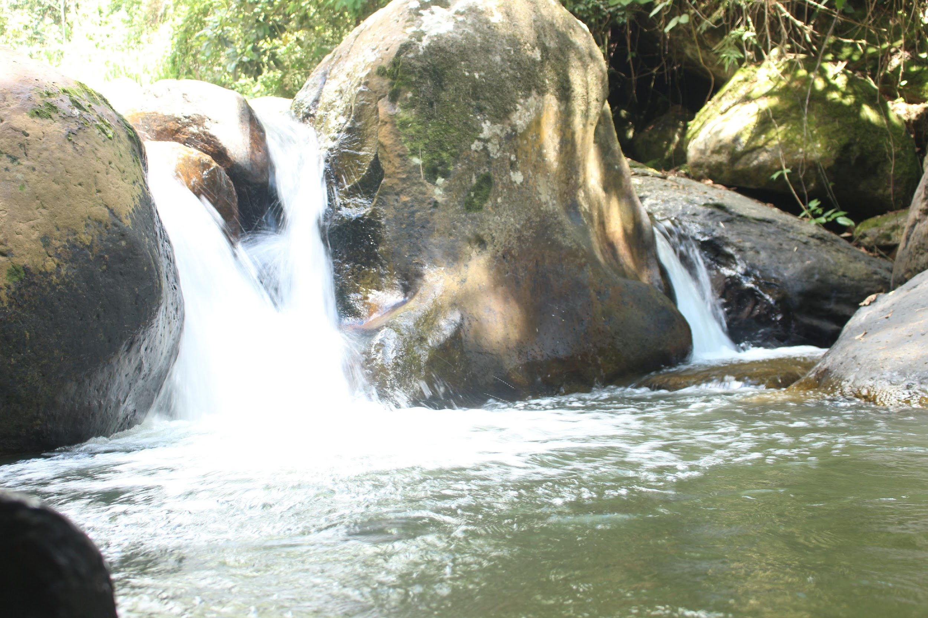
POZO DEL TRAPICHE
Es un pozo natural de aguas rápidas que es frecuentado por vecinos y visitantes principalmente en los días calurosos para refrescarse y nadar.
El sitio ofrece un atractivo natural para cierto grupo de turistas que les gusta entrar en contacto con el agua en ambientes naturales (una tendencia cada vez más popular) su ubicación está en un punto equidistante entre la vía principal a Tibacuy y Fusagasugá y el caserío de Las Palmas adyacente a la Hacienda Ceylán

Slide 16
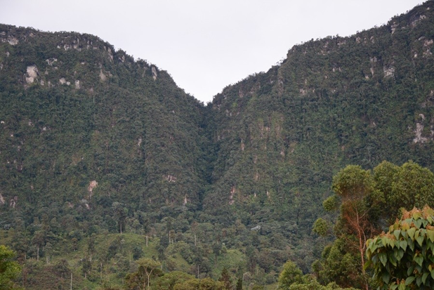
SENDERO DE HISTORIA Y PAZ EL BOQUERON
Es una de las rutas utilizadas más importantes durante la primera mitad del SXX; se desconoce su antigüedad, aunque presumiblemente es de carácter prehispánico, conecta a Viotá con el Sumapaz llegando al poblado de Subia y se caracteriza por su impresionante geografía.
Es una ruta utilizada por caminantes experimentados que inician su recorrido en el sitio conocido como La Golconda a 700 msnm y ascienden hasta los 2600 msnm en un recorrido ascendente de unas 7 u 8 horas; se caracteriza por contar con varios segmentos de ruta empedrados y por la exuberante y variada vegetación que se observa durante todo el recorrido.

Slide 17

SENDERO EL CARDENAL

Slide 18
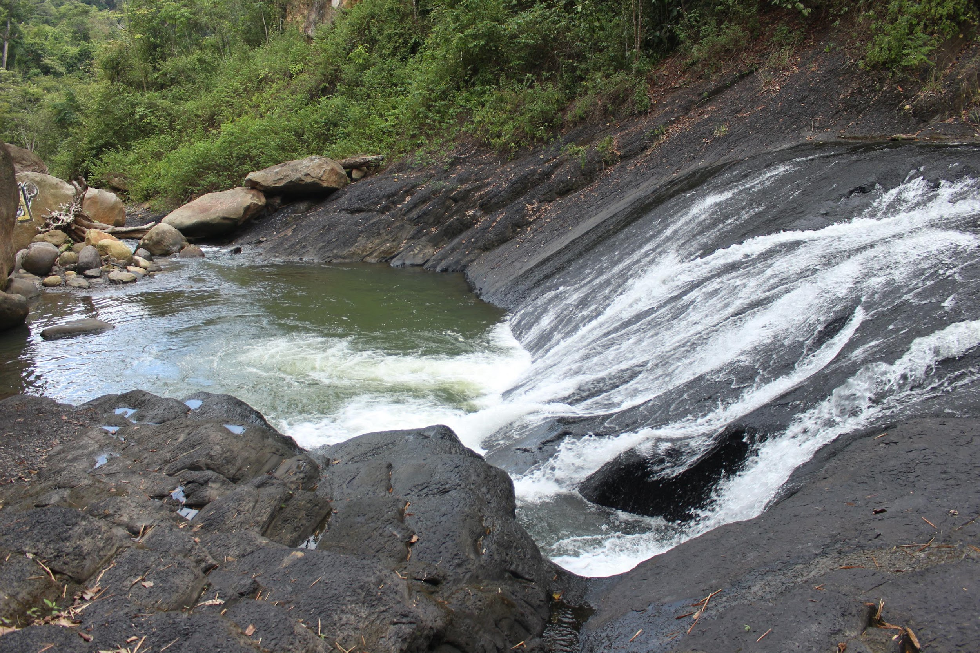

CASCADAS DE LA RUIDOSA
Sobre esta cascada tienen jurisdicción dos municipios los cuales son Viotá y Anapoima, ambos hacen aprovechamiento turístico de la zona, pues estas cascadas son frecuentadas por habitantes y turistas atraídos por su belleza natural y por sus piedras resbalosas que sirven como tobogán para lanzarse y entrar en el agua.
Del río Calandaima se desprenden las aguas de las Cascadas de la Ruidosa, las cuales se caracterizan por poseer rocas de más de 3 metros de altura y estar rodeadas de arboles característicos de Bosque Húmedo como caoba, guanábanos, nuez moscada, palmas y sobre todo una gran presencia de lianas de gran tamaño. y hay presencia de gran cantidad de insectos y mamíferos pequeños.

Slide 19
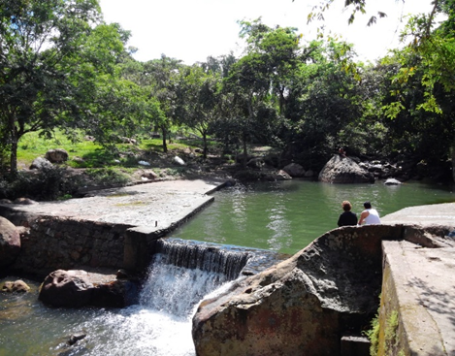
PISCINA NATURAL MUNICIPAL
Las aguas de esta quebrada, provienen directamente del río Calandaima, el cual es una subcuenca del río Bogotá. Actualmente, este espacio es frecuentado por propios y visitantes para los acostumbrados paseos de olla.
La Piscina Natural Santa Liliana hace parte de la Quebrada El Ruicito la cual se posa en el sector Santa Liliana en forma de piscina gracias a sus imponentes piedras naturales y a un muro de contención construido para controlar el flujo del caudal. Este piscina está también rodeada por grandes árboles en los cuales se pueden encontrar diferentes aves, insectos y pequeños mamíferos.

Slide 20
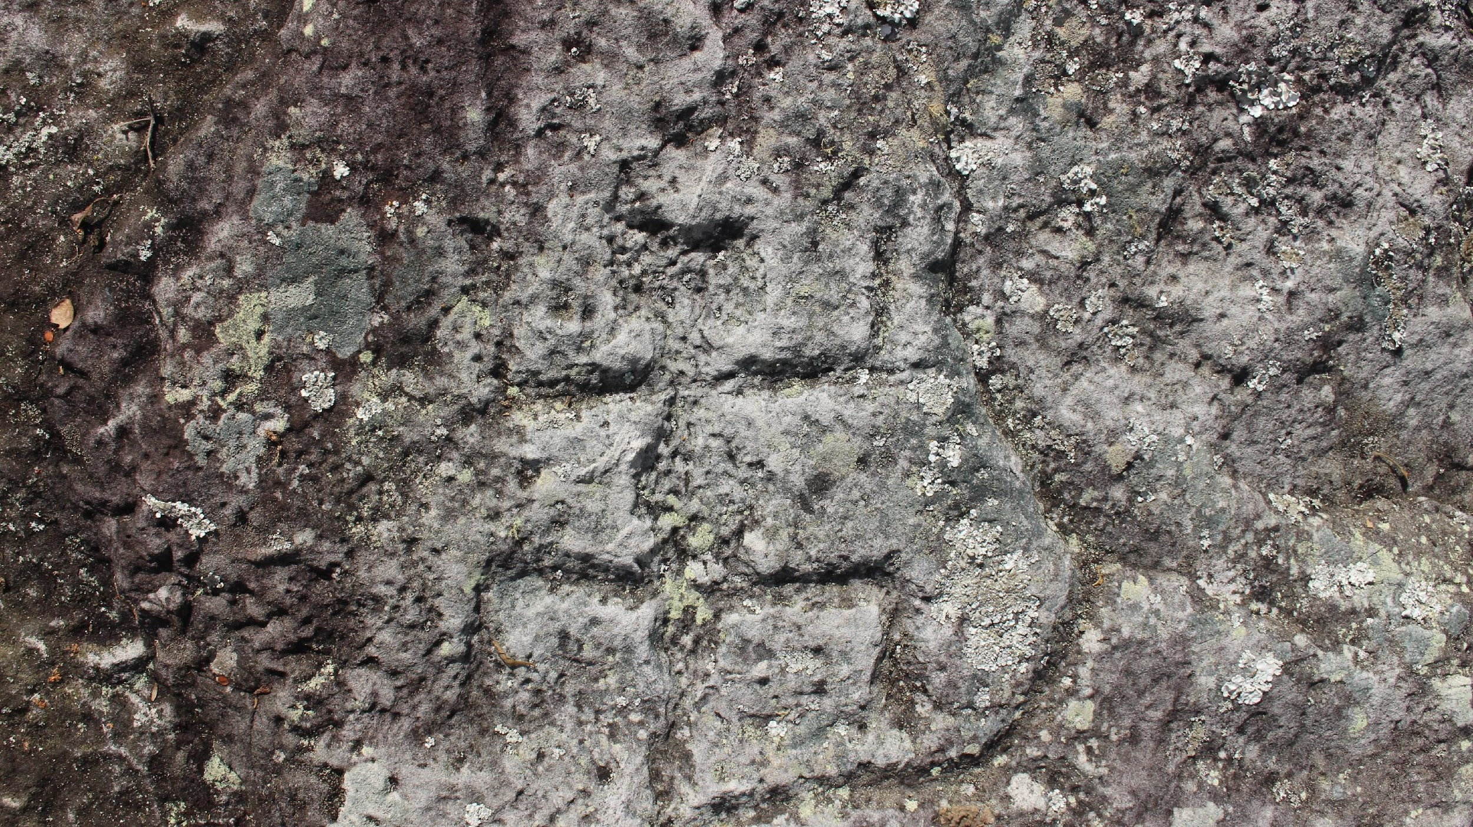
SENDERO DE ARTE RUPESTRE DE SAN MARTIN
Este sendero está enfocado en construir y contribuir al tejido social. Es un proyecto comunitario donde se realiza un recorrido por piedras enmarcadas con arte rupestre que ambientan la cultura prehispánica de la cultura Panche, la cual fue considerada por los cronistas como un grupo guerrero. La comunidad fue fuertemente impactada por los diferentes actores del conflicto lo que hace el recorrido muy rico en historias particulares sobre el conflicto armado.
Este gran proyecto acoge a varias familias, desde aquellos que nos apoyan con alimentos y productos de transformación hasta los niños y jóvenes que están contemplados para el tema artístico, contando que la mayoría de las personas que están incluidas en este proyecto fueron víctimas del conflicto armado. El recorrido ofrece varios encuentros con la comunidad donde la producción agrícola y artesanal son los protagonistas.

Slide 21
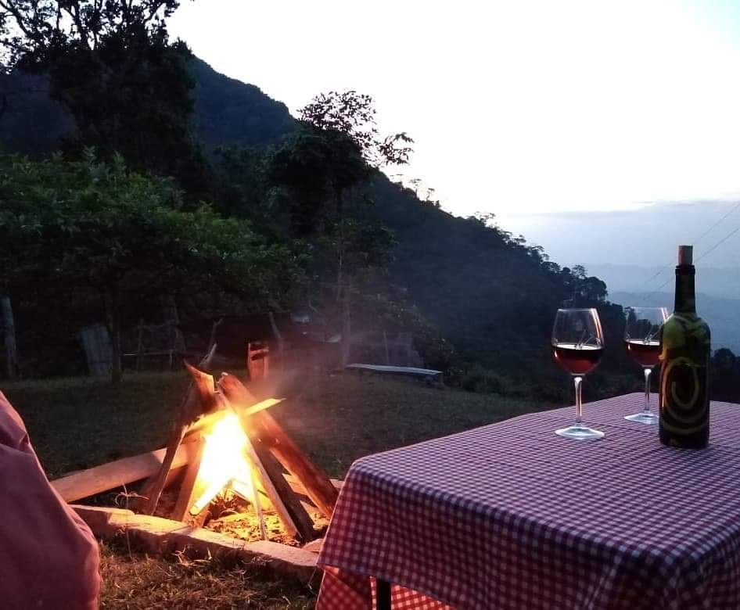
HOTELES Y HOSPEDAJES

Slide 22
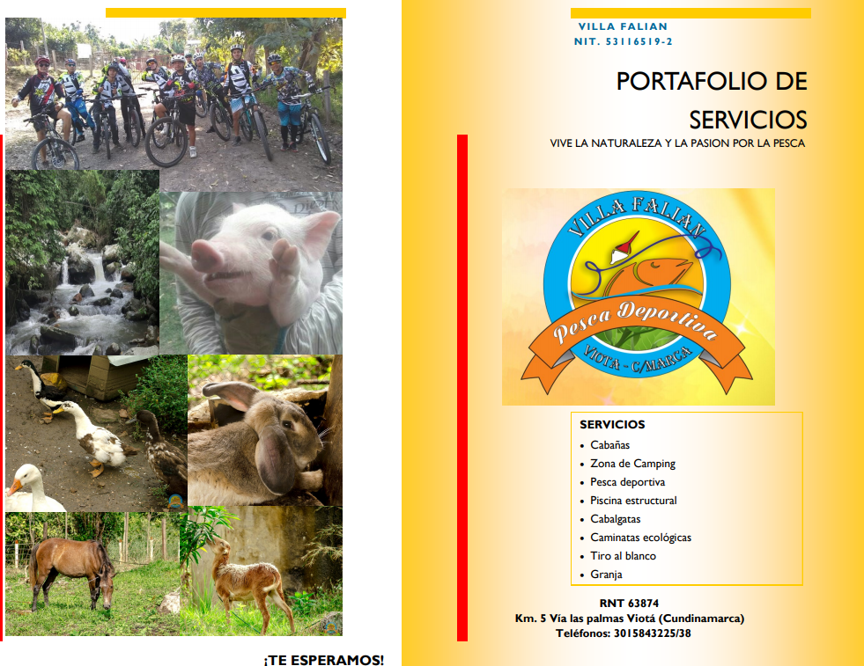
VILLA FALIAN
Lila Mayerly Corredor Muñoz
Cel: 3015843225
lilamayerly@gmail.com
RNT 63874
Alojamiento rural

Slide 23
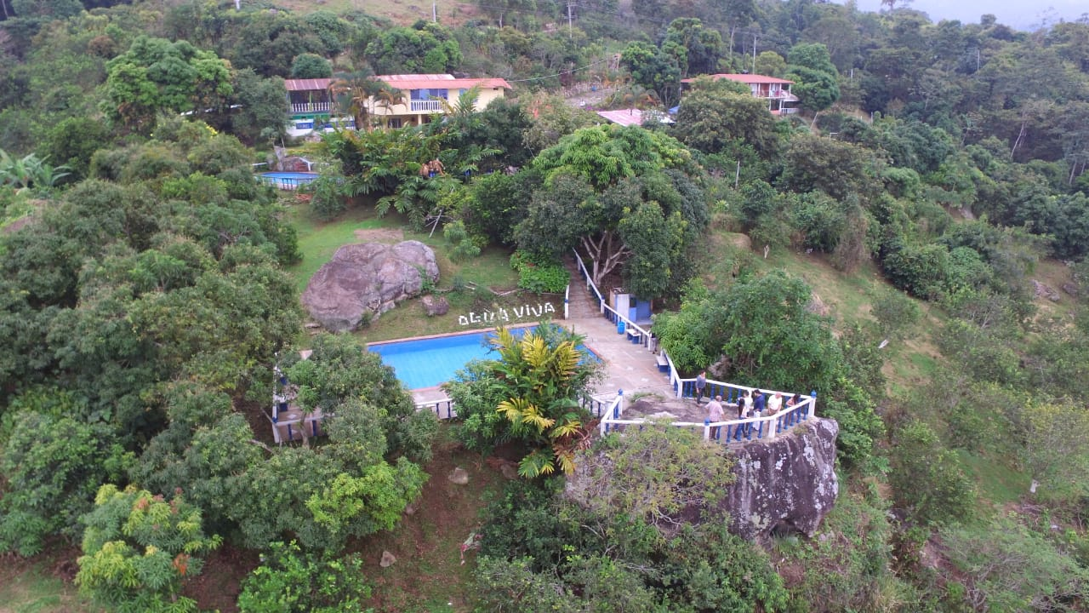

FINCA VACACIONAL AGUA VIVA
Miguel Ángel Mora
Cel:3112114774
sanchezfinca@gmail.com
RNT 69798
Hospedaje rural

Slide 24

CREO EN EL AGRO SAS Camilo Velásquez Rodríguez Cel: 3503089286 info@creoenelagro.com RNT 81781 Otros tipos de Hospedaje

Slide 25
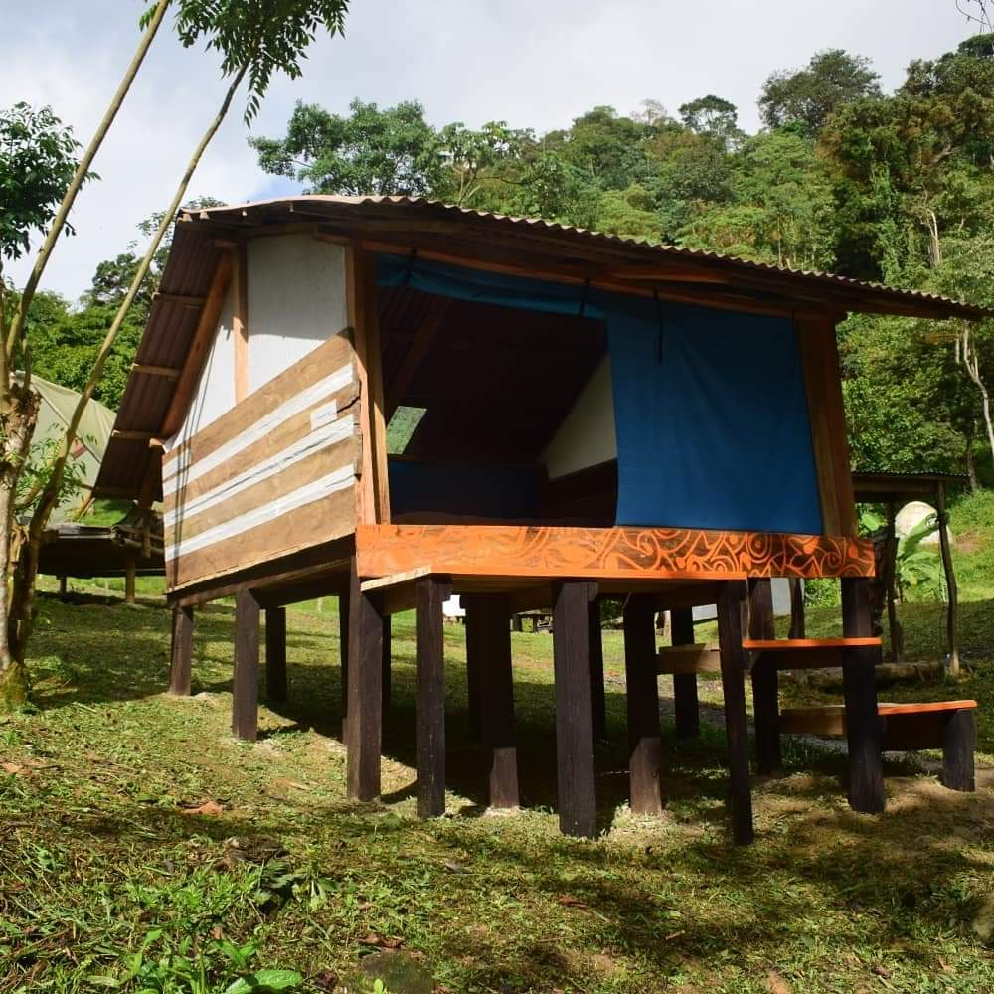
MONTE LA MAMA
Carolina Serrano Estrada Cel: 3105704266 montelamama@gmail.com RNT 48231 Alojamiento rural

Slide 26

HOSPEDAJE RURAL CAMILU Luz Marina Corredor Cel: 3118254514 wsuarezcorredor@yahoo.com.co RNT 67789 Alojamiento rural

Slide 27
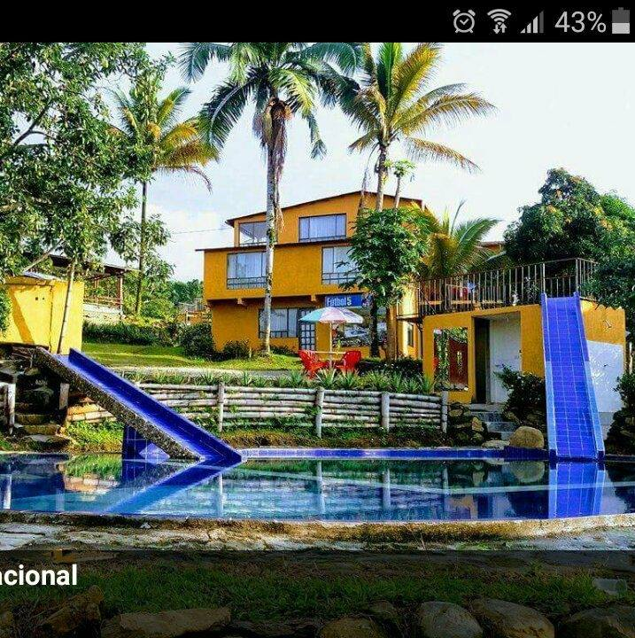

FINCA VACACIONAL LA PUENTANA
Edwar Quiroga Cel:3203363066 RNT 86065 Otros tipos de hospedaje

